Slide 1
Chủ đề 2:
Món ăn truyền thống cốm làng Vòng
( Tiết 1 )

Slide 2
KIỂM TRA BÀI CŨ
Kể tên một số công trình tiêu biểu nơi em ở?

Slide 3
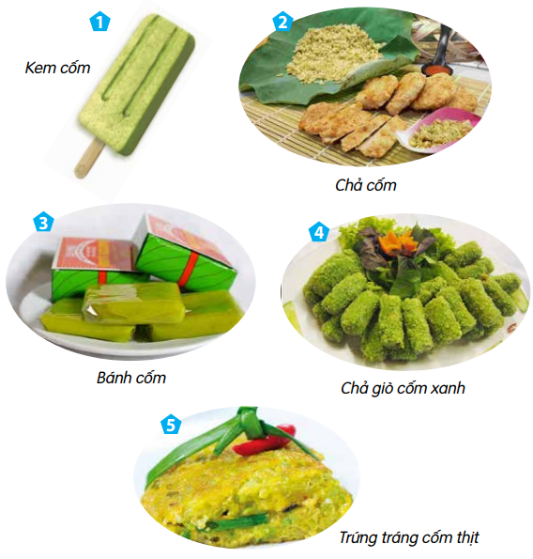
KHỞI ĐỘNG
Quan sát các hình dưới đây và nói tên những món ăn được làm từ cốm mà em biết.

Slide 4
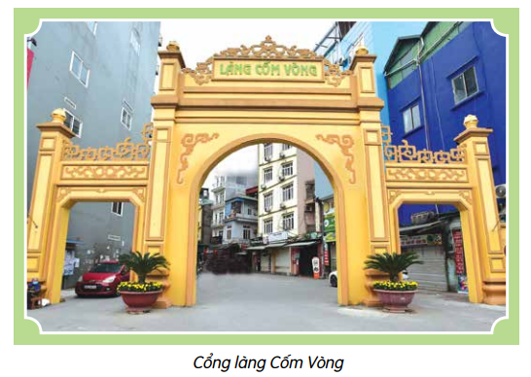
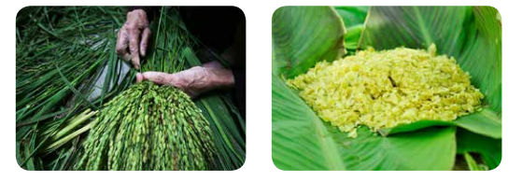
KHÁM PHÁ
1. Nêu một số thông tin về cốm làng vòng

Slide 5
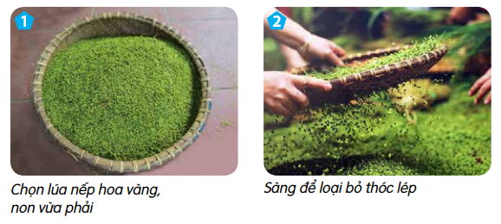
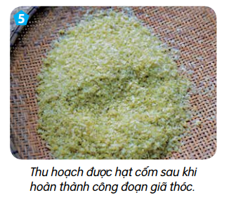
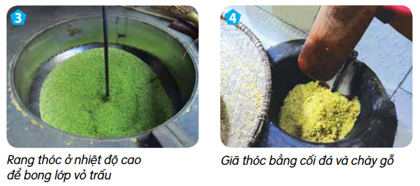

Slide 6
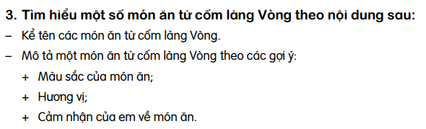

Slide 7
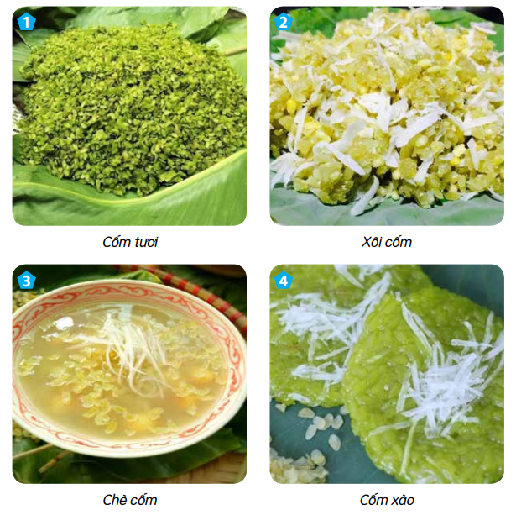

Slide 8


